Slide 1
Notes:
www.4tons.com.br
Pr. Marcelo Augusto de Carvalho

Slide 3
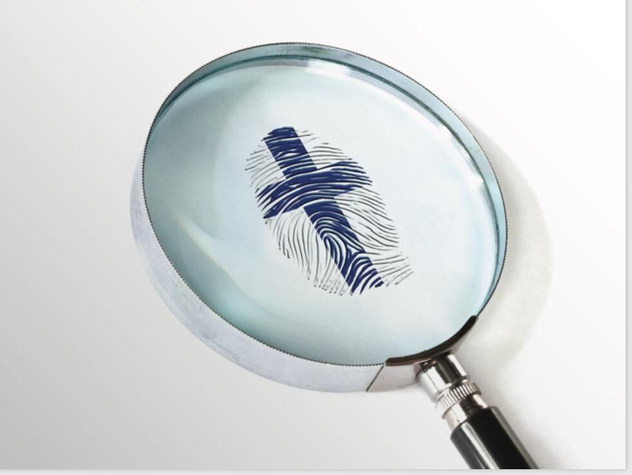
Sermão 5 Mateus 14:13-21 Dar

Slide 4
A ocasião foi inigualável! Mais de 5.000 pessoas sem contar mulheres e crianças, foram milagrosamente alimentadas por um presente do próprio Jesus com apenas cinco pães e dois pequenos peixes.

Slide 5
Em Mateus 14:13; Marcos 6:30 e Lucas 9:10-11 lemos que: “Assim que Jesus soube das notícias da morte de João Batista, ele partiu sozinho de barco para uma área remota. Mas a multidão ouviu onde ele estava indo e seguiu pela terra... e Ele teve compaixão deles e curou seus doentes”.

Slide 6
Jesus anseia por lamentar a perda de João, mas ele não pode fazer isso em paz. Depois de um breve tempo a sós, as pessoas pressionam. Jesus e Seus discípulos não têm tempo para comer (Marcos 6:31).

Slide 7
A compaixão de Jesus abrange a pressão de suas necessidades básicas. Em vez de ficar ressentido, Ele escolhe aceitar a situação como um chamado de Seu Pai para ministrar ao povo.

Slide 8
Ele vê sua ansiedade, seu desamparo, sua necessidade por Ele como um pastor amoroso vê suas ovelhas ou uma mãe paciente considera seus filhos apegados.

Slide 9
Quando ia chegando a noite os discípulos se aproximaram do Mestre e disseram que: “As pessoas estão com fome e não há lugar para comprar comida.

Slide 10
É melhor que eles se apressem se quiserem chegar a uma aldeia próxima antes do pôr-do-sol, quando as lojas fecham” (Mateus 14:15).

Slide 11
Mas a resposta de Jesus não é o que eles esperam. “Vocês, alimentem-nos”, disse. É o teste de humanidade que Ele quer passar para eles. João 6:7 nos fala da reação de Filipe ao desafio:

Slide 12
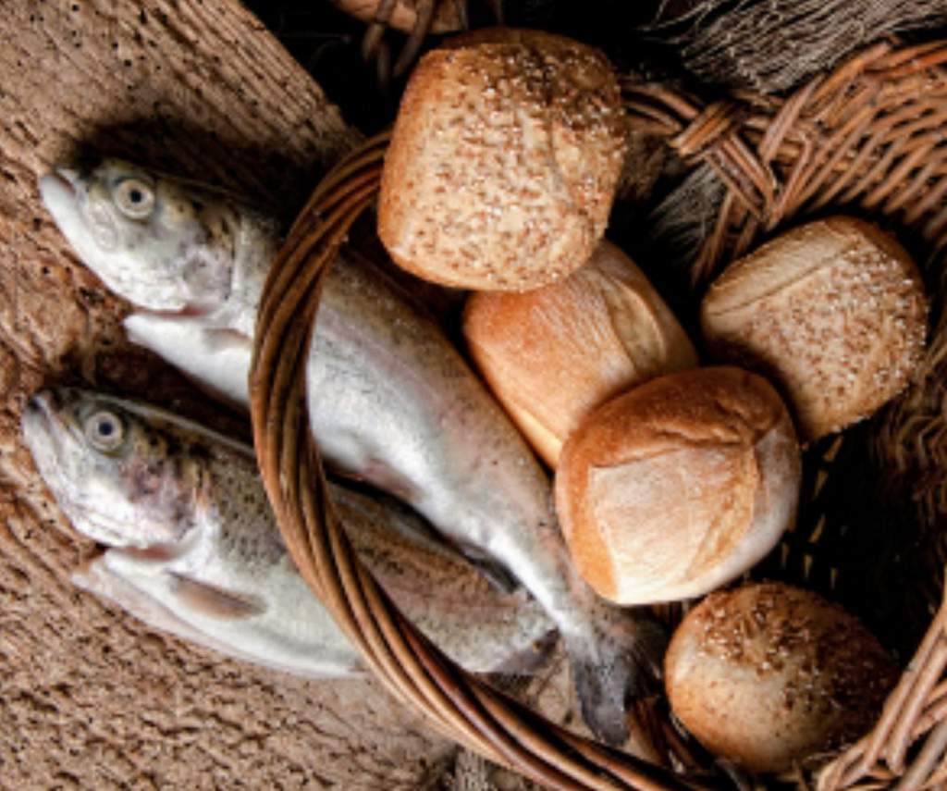
“Duzentos denários não comprariam pão suficiente para que cada um recebesse um pedaço”. “Existem apenas cinco pães e dois peixes”, outro discípulo declarou

Slide 13
Felizmente Jesus vê essa situação como uma oportunidade para ensinar aos discípulos uma lição sobre cooperação humana, pois está ligada ao poder Divino.

Slide 14
Ele pede o pão e o peixe, pede a Deus que abençoe a comida e começa a partir o pão. Então Ele dá a comida aos discípulos e pede que eles distribuam para a multidão.

Slide 15
Se eles não tivessem confiado em seu Mestre, eles teriam perdido o privilégio de participar do milagre.

Slide 16
“Deus frequentemente nos espera para que possa realizar milagres através de nós. Você os alimenta. Não foi essa a missão que Jesus nos deu quando partiu?

Slide 17
E aqui estamos nós hoje dizendo: “Mas nós temos apenas cinco pães e dois peixes”.

Slide 18
Qual é o significado de darmos a Deus? Qual é o significado dos dons de Deus para nós? O exemplo perfeito de dar é encontrado em João 3:16,

Slide 19
“Porque Deus tanto amou o mundo que deu o seu Filho Unigênito, para que todo o que nele crer não pereça, mas tenha a vida eterna”. É o versículo que Martinho Lutero chama de evangelho em miniatura.

Slide 20
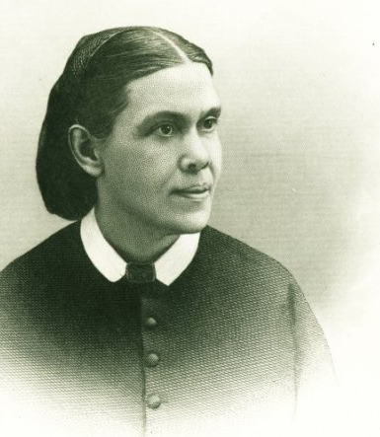
Ellen White diz que “para essa obra de redenção, Deus deu o mais rico dom do céu”, (Manuscrito 12:228).

Slide 21
[John Maxwell fala de uma experiência pessoal. Em um dos seus primeiros trabalhos pastorais, ele atendeu uma igreja que tinha apenas meia dúzia de pessoas frequentando regularmente. Alguns meses depois, havia de 60 a 65

Slide 22
Um dia, assim que ele estava se preparando para entrar na plataforma, um dos principais doadores em sua congregação o parou e disse: Você está aqui há seis meses e mudou muitas coisas que não gostei.

Slide 23
Um dia, assim que ele estava se preparando para entrar na plataforma, um dos principais doadores em sua congregação o parou e disse: Você está aqui há seis meses e mudou muitas coisas que não gostei.

Slide 24
Volte ao que era ou vou reter os dízimos. John respondeu: Por que você está me dizendo isso? Por que você não diz isso para o dono?

Slide 25
Com isso, ele agarrou o irmão da igreja pelo braço, puxou-o de joelhos e disse: repita depois de mim, meu Deus, eu escolhi roubá-lo.

Slide 26
O homem explodiu. Não diga isso! John Maxwell caminhou até a plataforma para pregar,

Slide 27
sabendo que esse poderia ser seu último sermão naquela igreja por causa do que ele fez ao homem que doou mais de 50% do orçamento da igreja.

Slide 28
No entanto, o homem voltou na semana seguinte e disse: obrigado, pastor. Todo esse tempo eu pensei que essa era a minha igreja porque eu paguei mais da metade do orçamento

Slide 29
Eu pensei que era minha e poderia controlar. Eu finalmente percebi que esta é a igreja de Deus], Ben Maxson. Quando retemos seguimos o exemplo do inimigo de Deus.

Slide 30
A próxima história começa com aroma precioso que envolve uma sala cheia de convidados da elite.

Slide 31
É durante essa ocasião especial que uma dama particularmente demonstra seu amor de uma maneira incrível. Todo mundo reconhece a fragrância, é um perfume mundialmente famoso, talvez equivalente ao Chanel nº 5.

Slide 32
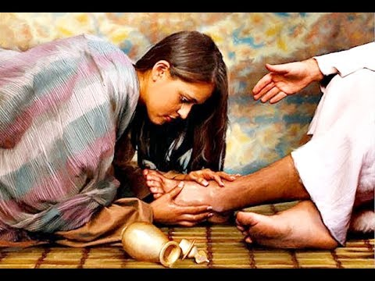
Agora o aroma envolve toda a sala, e o que começou como um ato de amor gracioso, uma expressão de graça recebida, torna-se um momento de receio e constrangimento.

Slide 33
Ela simplesmente se expressou. Este não é o amor barato que é sinônimo de devassidão.

Slide 34
Este amor não tem nada a ver com o desejo carnal ou com a depravação embora a mulher no ponto focal desta história saiba o que é a libertinagem.

Slide 35
Mas é o amor expresso Àquele em quem ela encontrou perdão e paz

Slide 36
Antecipando a morte de seu Mestre ela comprou os óleos aromáticos avaliados em mais de um ano de salário! Maria foi provavelmente a única seguidora que realmente entendeu a declaração de Jesus de que Ele iria morrer.

Slide 37
Os discípulos não estavam se preparando para nada de especial, exceto, talvez, por sua coroação como rei.

Slide 38
No mundo de hoje achamos que um frasco de perfume de R$100 é muito bom. Se você pagar R$1.000,00 com certeza seria extravagante e algo muito precioso.

Slide 39
Uns poucos em nossa sociedade teriam dinheiro para gastar R$100 mil por um pequeno frasco de perfume.

Slide 40
O drama acaba de começar. Judas, o tesoureiro, faz a pergunta errada: “por que ela não guardou o dinheiro e deu aos pobres?”, João 12:5.

Slide 41
Alguma vez você já se perguntou onde Maria conseguiu o dinheiro? Você se lembra da história dela. Os fundos que ela usou provavelmente provinham dos ganhos de sua vida pecaminosa

Slide 42
Perguntamos: como poderia Jesus aceitar uma oferta obtida através da prostituição? Qual é a diferença entre nossas ofertas e as de Maria?

Slide 43
Nós vivemos uma vida sem pecado? Nossos pecados são menores que os de Maria? Existe algo como pecado pequeno ou grande?

Slide 44
A oferta de Maria foi aceita da mesma forma que Cristo aceita a sua oferta e a minha. Não há diferença. Ele aceita isso como um ato de adoração de alguém que Ele redimiu.

Slide 45
“Precisamos de uma fortuna para alimentar a multidão”, disseram os discípulos reclamando. Maria gastou uma fortuna para expressar seu amor ao seu Mestre.

Slide 46
Em quais destas situações estamos? Precisamos de uma fortuna para cumprir a missão de Deus?

Slide 47
A verdade é que Ele não precisa das nossas fortunas. O que podemos dar a Ele que já não é dEle?

Slide 48
A missão é dEle. Se a nossa fé for justamente praticada Ele proverá o que é necessário no Seu tempo. Seu único pedido é que sejamos fiéis mordomos do que temos e que não tenhamos medo pelo que não temos.

Slide 49
O ato de dar só pode ser uma expressão da nossa entrega a Ele. É a única maneira de mostrar nossa gratidão e amor a Deus. Ele não forneceu outra maneira.

Slide 50
O menino com cinco pães e dois peixes e a Maria tinham a marca da fidelidade. Você deseja tê-la também?

